Slide 1
Résumé 1
Gaston Bouthoul: Définition de la guerre

Slide 2
2 points de méthode sur l’esprit et le respect des principes du résumé
1- synthèse/ analyse vs résumé
Pour le résumé, ne pas commencer par présenter brièvement l’ensemble de l’argumentation, car c’est autant de mots perdus pour la reformulation de tous les arguments

Slide 3
Exemple 1
« Délimiter la notion de « phénomène de guerre » en tant que lutte armée et sanglante entre groupements organisés signifie mettre en exergue ses caractéristiques intrinsèques, Associer et réduire la guerre à un acte de violence dualisée est une méprise »= 28 mots qui manqueront dans le résumé des US,

Slide 4
Exemple 2
« Pour déterminer ‘le phénomène de guerre’, il est important de s’intéresser aux trois caractères qui suivent: collectif, juridique et organisé, objectif »
= 11 mots/ 211

Slide 5
2- Respect des proportions
Se donner comme règle que les US (ici 3) soient équitablement résumées

Slide 6
Exemple
« Comment définir la guerre? Contrairement à ce que veulent faire croire certains auteurs, la guerre est tout d’abord un phénomène collectif, ce qui la différencie d’un meurtre ou d’un duel, Cette dimension collective se détermine par le type de combattants et par le but visé à travers la guerre. Paradoxalement, la guerre ne s’est pas toujours faite entre grandes nations mais également entre petites communautés, voire familles ou tribus prédatrices, parfois très bien organisées, et qui constituent la base d’un Etat. L’intervalle des tailles des groupes belligérants est donc important. Le but de la guerre est collectif et politique et non privé. Mais nous devons nuancer ce statut car la barrière séparant le privé et le public n’est pas restée fixe au cours de l’histoire.

Slide 7
La guerre se définit également comme un conflit à main armée et comme étant juridiquement organisée. Il n’existe pas de guerre sans règles ou délimitations temporelles et spatiales. La guerre permet en cela de mener un conflit légalement, avec des règles juridiques particulières, et autorise l’homicide et la prédation. Elle soumet les peuples des pays belligérants à des obligations qui lui sont propres. «

Slide 8
Compréhension du texte
1- Ne pas ajouter d’idées qui ne figurent pas dans le texte
Exemple dans le résumé de l’US 2
« Cependant la guerre a aussi un caractère juridique et organisé, La guerre en elle-même est un conflit limité par des règles. On peut parler de violence organisée. Ces règles limitent le caractère violent de la guerre. La guerre est aussi un moyen d’arrêter les différentes oppositions. »

Slide 9
2- Eviter des imprécisions qui conduiraient au contresens
« La guerre est un phénomène collectif, qui dépend donc des personnes qui la font et de leurs intentions propres. Le nombre des personnes impliquées est très variable, et c’est le facteur subjectif de la guerre. Son principe est une lutte à main armée, organisée.
La guerre est également juridique, car organisée: un massacre en règle. Le but est ici de détruire son ennemi? Dans des circonstances telles qu’il a le droit de faire de même, sans représailles. Cela a une portée religieuse, car Dieu décidera quel camp a raison et est légitime.»

Slide 10
Repérage des arguments
1- N’en pas manquer et bien en cerner la spécificité.
Exemple 1 : US 1 (la guerre, un phénomène de violence collective) : 3 arguments
A) Un phénomène essentiellement collectif, irréductible, quoique certains en disent, à la somme d’exactions individuelles.
B) Quelque soient la taille et la nature, variables, du groupe, c’est en effet comme entité politique qu’il guerroie.
C) Il s’agit donc de défendre une cause publique et non des intérêts privés, malgré la confusion toujours possible entre l’Etat et le souverain.

Slide 11
Résumé 1: omission d’un ou de deux des 3 arguments
« Qu’est-ce que la guerre? Qu’est-ce qui la différencie d’un meurtre, d’un crime?
Acte collectif, violent, méthodique, armé et organisé, elle regroupe un collectif gigantesque ou parfois au contraire très réduit, rendant difficile à estimer la notion de guerre.
Premièrement elle possède un but commun, une finalité, distincte de celle du crime, défendue par un groupe. L’un possède des intérêts publics et politiques, tandis que pour l’autre, ils restent privés.

Slide 12
Résumé 2 : les arguments sont repérés, mais ils ne sont pas reformulés dans ce qu’ils ont de spécifique
« Comment définir le « phénomène-guerre »? Bien que certains ne différencient pas les deux notions, la guerre est un phénomène collectif, contrairement aux actes de violence individuels. Elle est caractérisée par la nature et l’intention du groupe qui combat. Aucune contrainte de taille n’est imposée pour celui-ci, mais les finalités du conflit sont à prendre en compte. »

Slide 13
Proposition de résumé de cette US 1
« La guerre se définit d’abord comme une forme de violence collective, irréductible à la somme de voies de faits particuliers. En effet, quelque soient l’importance et la nature du groupe, c’est en tant qu’entité politique qu’il guerroie. Ce faisant, il défend l’intérêt général du groupe, même si certains monarques ont pu le confondre avec leurs querelles privées. »

Slide 14
Idem pour la 2ème US
, qui comprenait 4 arguments
la guerre, un phénomène juridique structuré : le droit de la guerre souscrit à un certain nombre de lois.
A) Tant que dure la guerre, son droit d’exception suspend les lois civiles.
B) + que du meurtre, elle se rapproche du duel, échange de coups différé, codifié, ritualisé, civil : la violence ne s’y déploie que ponctuellement et selon un certain nombre de règles.
D) Comme le duel judiciaire, elle est une forme de justice immanente, qui s’en remet à la fortune des armes pour dire le droit.

Slide 15
Résumé élégant, mais qui occulte 1 argument
« A cela s’ajoute le caractère juridique et organisé de la guerre. Guerre et paix sont deux états qui comportent chacun ses règles, dont la mutation est marquée par des solennités symboliques. Il s’agit d’accords tacites qui donnent des prérogatives aux groupements concernés. Là où l’homicide est la transgression ultime de la loi, il devient un droit, voire un devoir en période de guerre. »

Slide 16
Pb pr beaucoup: que faire de la dernière US ?
Mauvaise solution: l’occulter en trouvant (ce qui est vrai), qu’elle répète beaucoup d’éléments déjà avancés
Pour éviter d’amputer le texte d’1/4 de son contenu, chercher ce qu’elle apporte de neuf.

Slide 17
Plan de l’US 3
II- Une définition de la guerre comme « lutte armée en sanglante entre groupements organisés »
1- Défaut de cette définition: ne pas s’attacher à ce qui fonde, avec la cohésion/l’identité du groupe, les fins dernières de la guerre.

Slide 18
2- Qualité: pointer le « crime organisé » parle droit de la guerre permet
A) de la distinguer de toutes les autres formes d’antagonisme et de conflit.
B) de mettre en exergue la spécificité du fondement de ce droit de la guerre: prescrire ce que l’ordre pacifique prohibe :
Le meurtre
La prédation

Slide 19
Conclusion : la spécificité de la violence guerrière réside dans sa légalité.

Slide 20
Deux résumés qui ont su tenir compte de cet apport
« Mais il ne faut pas oublier le caractère armé et sanglant de la guerre, pour différencier la guerre d’autres manifestations ou conflits hostiles ou non. Ensuite, la guerre change temporairement les lois internes: le crime devient obligatoire. Finalement, la guerre est un conflit sanglant, organisé, avec des règles particulières, dépendant du contexte ».

Slide 21
« Une dernière spécificité est à soulever; la guerre est toujours sanglante. En cela, elle se différencie des autres formes d’opposition. Pour conclure, la guerre est une lutte armée, sanglante, méthodique, délimitée et variable dans l’espace-temps, comprenant un ‘ état de guerre’ dont le statut juridique légalise le conflit armé et l’homicide organisé ».

Slide 22
Expression écrite
1- Eviter les répétitions
« La guerre est un phénomène collectif, d’ensemble, mais la guerre est un crime individuel. La guerre est un acte causé pour aboutir aux finalités fixées. La guerre est un acte d’ensemble qui ne confronte pas forcément de grandes armées mais des troupes organisées. Les troupes de guerre sont + ou – nombreuses. La guerre relève de la finalité politique. »

Slide 23
2- Attention aux reprises nominales

Slide 24
3- Attention à la syntaxe
« Le caractère collectif de la guerre est déterminé par la nature du groupe qui la fait, + ou – évidente à saisir car un Etat fait tout aussi bien ka guerre qu’une simple tribu, ainsi que par l’élément subjectif qui distingue l’intréêt du groupe et l’intérêt personnel. «

Slide 25
Plan de l’argumentation
I- 2 critères définitoires distinguent la guerre des autres formes de conflit.
1- Un phénomène de violence collective
A) Un phénomène essentiellement collectif, irréductible, quoique certains en disent, à la somme d’exactions individuelles.
B) Quelque soient la taille et la nature, variables, du groupe, c’est en effet comme entité politique qu’il guerroie.
C) Il s’agit donc de défendre une cause publique et non des intérêts privés, malgré la confusion toujours possible entre l’Etat et le souverain.

Slide 26
2- Un phénomène juridique structuré
A) Tant que dure la guerre, son droit d’exception suspend les lois civiles.
B) + que du meurtre, elle se rapproche du duel, échange de coups différé, codifié, ritualisé, civil : la violence ne s’y déploie que ponctuellement et selon un certain nombre de règles.
C) Comme le duel judiciaire, elle est une forme de justice immanente, qui s’en remet à la fortune des armes pour dire le droit.

Slide 27
II- Une définition de la guerre comme « lutte armée en sanglante entre groupements organisés »
1- Défaut de cette définition: ne pas s’attacher à ce qui fonde, avec la cohésion/l’identité du groupe, les fins dernières de la guerre.
2- Qualité: pointer le « crime organisé » parle droit de la guerre permet
A) de la distinguer de toutes les autres formes d’antagonisme et de conflit.
B) de mettre en exergue la spécificité du fondement de ce droit de la guerre: prescrire ce que l’ordre pacifique prohibe :
Le meurtre
La prédation

Slide 28
2- Nouveau trait discriminatoire : un conflit sanglant et armé
A) Contrairement à toutes les autres formes de rivalités ou de menaces
B) Conséquence : le droit de la guerre rend licite ce que l’ordre pacifique prohibe :
Le meurtre
Le vol

Slide 29
Conclusion : la spécificité de la violence guerrière réside dans sa légalité.

Slide 30
Proposition de résumé
La guerre se définit d’abord comme une forme de/ violence collective, irréductible à la somme de voies de faits/ particuliers. En effet, quelque soient l’importance et la nature/ du groupe, c’est en tant qu’entité politique qu/’il se bat. Ce faisant, il défend l’intérêt général// du groupe, même si certains monarques ont pu le confondre/ avec leurs querelles privées.

Slide 31
La guerre est par ailleurs un/ combat armé et régulé. Tant que dure « l’état de/ guerre », des lois d’exception suspendent en effet les lois/ civiles. Contrairement au meurtre, anomique, et à l’instar du// duel, codifié et dilatoire, le droit de la guerre n’/est cependant pas pugilat, mais violence ponctuelle et ciblée. Justice/ immanente, la fortune des armes fonde enfin le droit.

Slide 32
Notre/ définition de la guerre comme conflit militaire et meurtrier ne/ s’attache donc pas à la nature, extrêmement disparate, des// groupes en conflit, et encore moins à ce qui fédère leurs/ buts de guerre. Mais en pointant le fondement de son/ droit: le meurtre organisé, elle distingue la guerre de toutes/ les autres formes d’antagonismes et met en exergue la/ prescription de ce que toute société prohibe: le meurtre et la rapine. (202 mots)

Slide 33
Prolongement 1: le duel judiciaire au Moyen-âge
Le duel judiciaire , une des formes du « Jugement de Dieu », comprend :
le serment purgatoire : l'accusé prend Dieu à témoin de la justesse de ses paroles. Il prête alors serment sur la Bible ou sur des reliques de saints, en présence de co-jureurs (qui témoignent de sa bonne foi). Jurer devant Dieu permettait de se « purger » de l'accusation. Être parjure était puni de l'amputation de la main droite sous Charlemagne.
le duel judiciaire (type d'ordalie bilatérale): sorte de procès dans lequel la décision finale était fixée par l’issue du combat entre les deux adversaires. Pour que le résultat fût à chaque fois indiscutable, il fallait qu’il existât des règles préalables, connues et acceptées de tous, et donc une autorité pour les énoncer, les légaliser et les faire appliquer.

Slide 34
Charlemagne reconnut toujours la preuve par combat, mais recommandait à ses lieutenants de faire tous leurs efforts pour résoudre autrement les conflits privés relevant de leur autorité, afin d’enrayer ces effusions de sang, ce qui montre que ce type de combat était alors une procédure trop fréquente.
Malgré l’interdiction du concile de Valence (855), l’issue d’un tel combat était regardée comme un jugement de Dieu. Le vainqueur était reconnu automatiquement innocent, et le vaincu, désigné indubitablement coupable par Dieu lui-même, devait donc subir la peine correspondant au crime commis. Seul le roi avait le droit de grâce.

Slide 35
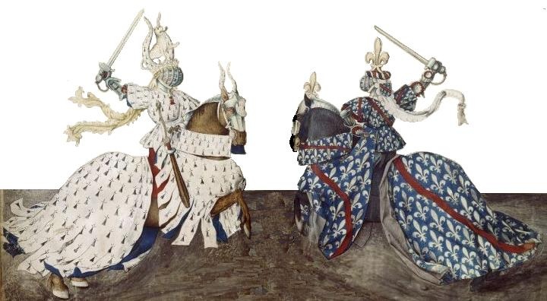
Duel entre Anjou et Bretagne pour la succession de Bretagne

Slide 36
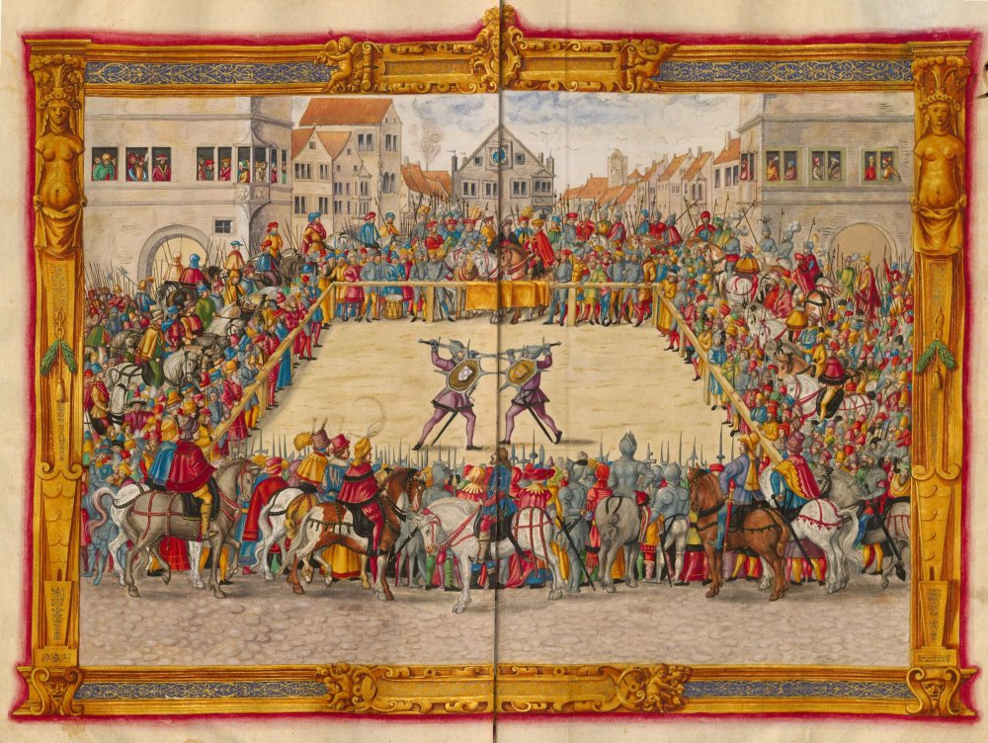

Slide 37
2 exemples de batailles arbitrées par des duels judiciaires
Le duc de Bourbon et le Grand Ferré, duc de Montferrand, capitaine de la forteresse de Verteuil, en 1385, épisode fameux de la guerre de Cent Ans : le premier appuyait l'expédition conduite par Geoffroy de la Rochefoucauld pour reprendre Verteuil cédé aux Anglais par le traité de Brétigny. Le Grand Ferré baissa sa lance en signe de reconnaissance de la vaillance du Français et céda la place le lendemain⁵¹ sans plus de morts.
Jean de Waldburg (de), comte de Sonnenberg alors âgé de dix-sept ans, et Antonello Sanseverino, fils du condottiere défendant Venise à l'été 1487 à Rovereto. Par le cri convenu de Catharina !, le second reconnut sa défaite qui figea la guerre de Roverto par laquelle Sigismond d'Autriche, très endetté, s'était emparé des mines d'argent de la la République sérénissime.

Slide 38
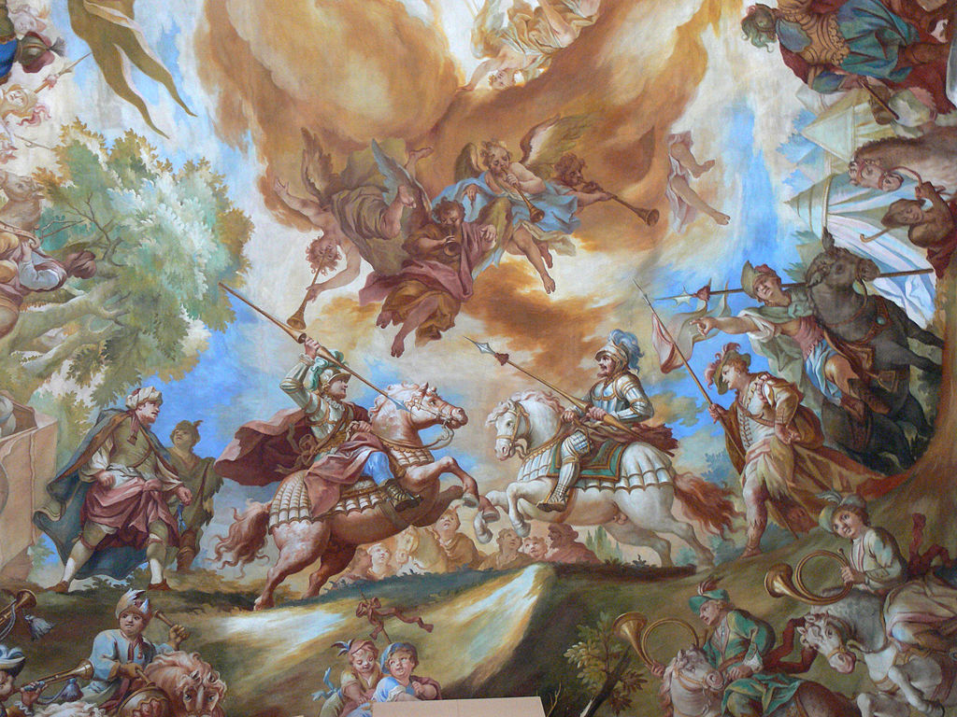
Fresque représentant un duel judiciaire dans la chapelle Sixtine

Slide 39
Prolongement 2 : duel et guerre dans la littérature, l’héroïsme en question
1- Homère: L’Iliade, duel entre Achille et Hector
« Hélas, [dit Hector] il n’y a plus de doute ! Les dieux m’appellent à la mort. […] C’est mon destin. Mais je ne mourrai pas sans combat ni sans gloire ni sans un exploit dont les générations futures se souviendront. » Hector tire le grand glaive aigu suspendu à sa hanche et prend son élan tel un aigle.

Slide 40
Achille bondit aussi, saisi d’une fureur sauvage. Il se protège de son beau bouclier façonné par Héphaïstos. Son casque étincelant à la splendide crinière d’or va et vient sur son front. Comme l’étoile du soir, la plus belle du firmament, la pique aiguisée qu’Achille brandit dans sa main droite brille de tous ses feux. Le fils de Pélée⁴ réfléchit à la manière de tuer Hector, cherchant des yeux le meilleur endroit où l’atteindre. Les belles armes de bronze qu’il a volées à Patrocle, après l’avoir tué, protègent tout son corps. Un seul endroit reste à nu, là où la clavicule sépare l’épaule de la gorge. C’est là qu’on perd le plus vite la vie, c’est là qu’Achille enfonce sa javeline. La pointe traverse le cou délicat de part en part. Cependant, la trachée n’est pas percée et Hector peut encore prononcer quelques mots.

Slide 41
Et tandis qu’il s’écroule dans la poussière, Achille triomphe : « Hector, tu croyais peut-être t’en sortir indemne quand tu dépouillais Patrocle ! […]
Hector au casque étincelant répond d’une petite voix :
– Je t’en supplie, ne laisse pas les chiens me dévorer près des navires achéens. Accepte autant de bronze et d’or que tu voudras, accepte les cadeaux de mes dignes parents et rends-leur mon corps pour qu’ils le ramènent chez moi et que Troyens et Troyennes puissent m’immoler par le feu.

Slide 42
Achille lui lance un regard mauvais et lui rétorque :
– Non, chien, ce n’est pas la peine de me supplier ! Si je n’écoutais que moi, je découperais ton corps pour le dévorer tout cru, pour me venger du mal que tu m’as fait ! Ta tête n’échappera pas aux chiens. »

Slide 43
[La mort enveloppe Hector.]
Alors Achille imagine un sort déshonorant pour Hector. Il lui perce les tendons entre la cheville et le talon, y passe des courroies qu’il attache à son char, en laissant traîner la tête. Il monte sur son char avec les armes illustres⁸ d’Hector et fouette ses chevaux qui partent au triple galop. Le cadavre, ainsi tiré, soulève un nuage de poussière. Ses cheveux noirs se déploient et sa tête, autrefois si belle, traîne sur le sol.

Slide 44
2-Albe et Rome, le combat des Horace et des Curiace
- Tite-Live
- Corneille: Horace
Horace: « Rome vous a nommé, je ne vous connais plus »
Curiace: « Je vous connais encore et c’est ce qui me tue »

Slide 45
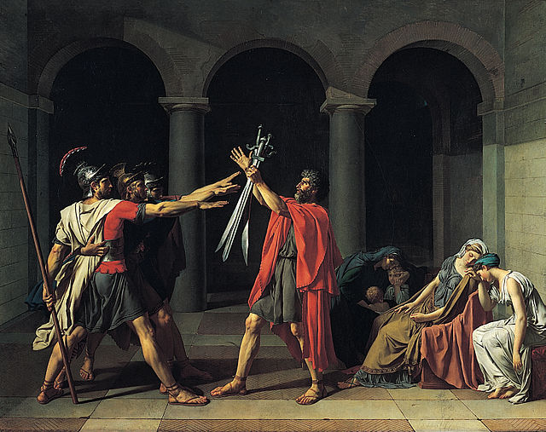
David: le serment des Horace

Slide 46
3- La remise en question du modèle héroïque dans Le Feu : l’exemple de la rixe entre Tulacque et (p.253)

Slide 47
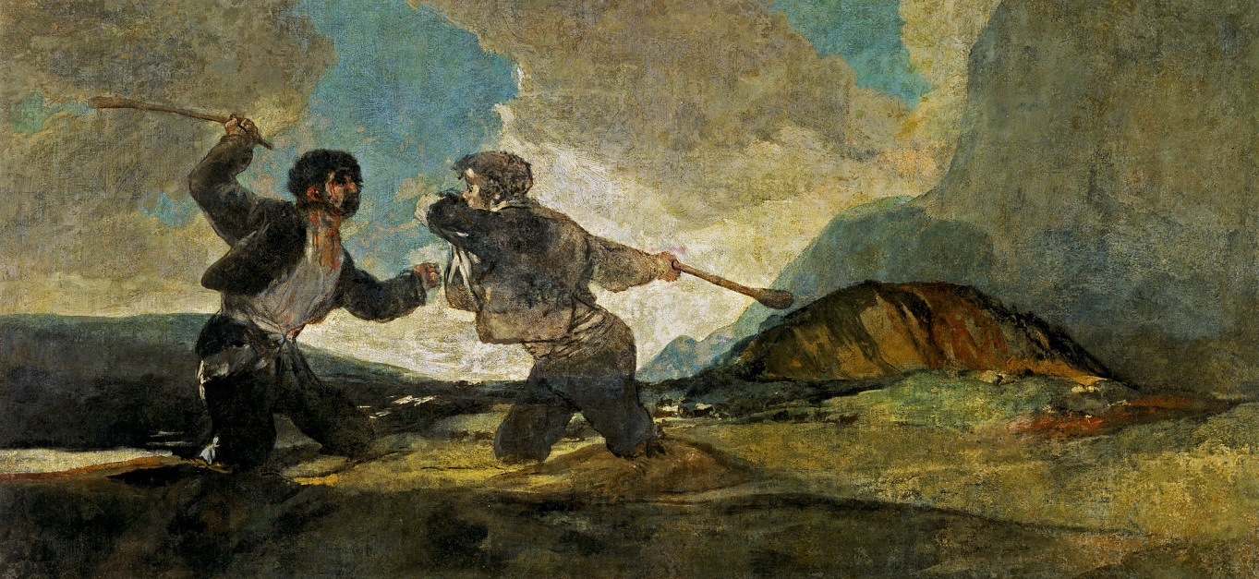
Goya: duel au gourdin

Slide 48
Prolongement 3 : guerre et justice
1- Eschyle: la débâcle des Perses, conséquence logique de l’erreur tactique de Xerxès, mais aussi sanction de la mauvaise guerre de conquête et surtout châtiment de la démesure de Xerxès, transgression de l’ordre cosmique et du partage des territoires , des pouvoirs entre les hommes et les dieux.

Slide 49
2- Clausewitz: La guerre n’est pas une question de justice, articulation du droit et de la morale: il appartient au politique de limiter extrinsèquement la violence essentiellement/ potentiellement illimitée de la guerre

Slide 50
3- Barbusse
A) Les hommes ont cru juste la cause de la lutte contre le militarisme par la défense des frontières.
B) Mais la guerre révèle, de part et d’autre du no’man’s land la même injustice sociale essentielle.
C) la guerre de 14 devient donc aux yeux de Barbusse essentiellement injuste.
D) Mais le poids de l’imaginaire apocalyptique (éducation protestante de Barbusse) est tel que se pose aux « damnés de la guerre » la question de la condition humaine, d’une malédiction de l’humanité châtiée.

